Slide 1
Le « CHIRC » Centre Hospitalier Intercommunal de Redon-Carentoir

Slide 2
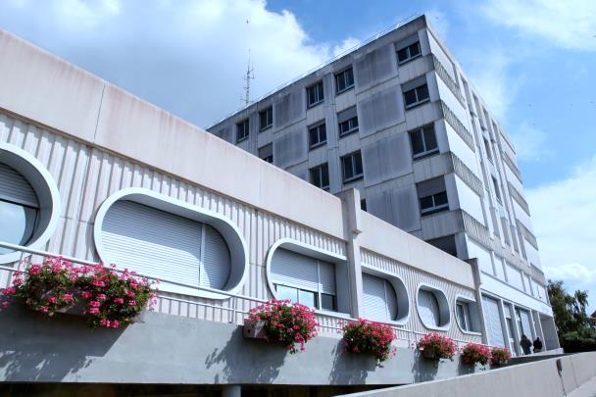
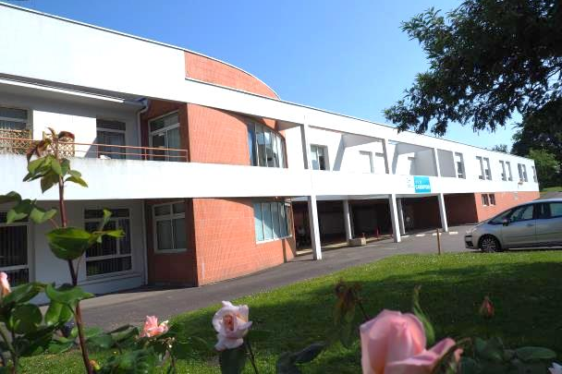
Le fruit d’une fusion
Le CHIRC est un établissement public de santé intercommunal issu de la fusion des hôpitaux de Redon et de Carentoir au 1er janvier 2017.
Site de Redon
Site de Carentoir

Slide 3
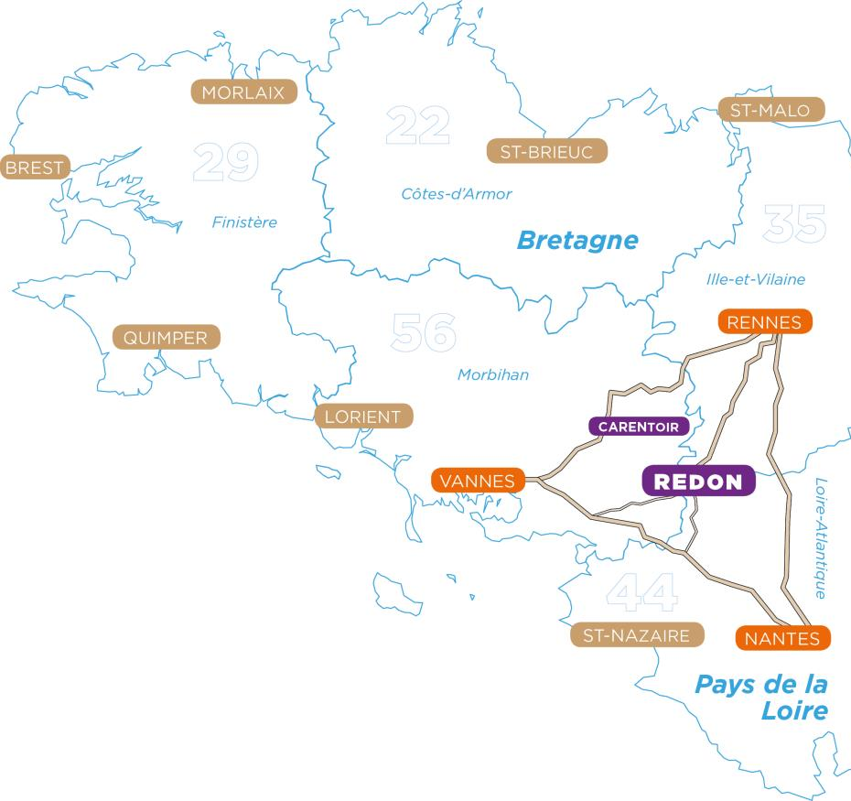
Au cœur du territoire
Situé au carrefour
de trois
départements et
de deux régions
administratives,
le CHIRC occupe une
place importante dans le
dispositif sanitaire du Pays de Redon.
Il assure la couverture médicale
de 100 000 habitants.

Slide 4
Coopération territoriale
Le projet médical du CHIRC est porté par une équipe à taille humaine, en coopération avec le CHU de Rennes dans le cadre du Groupement Hospitalier de Territoire Haute Bretagne, qui réunit dix établissements publics de santé sur un territoire de 900 000 habitants.

Slide 5
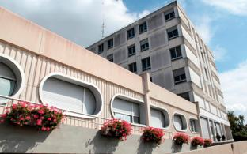
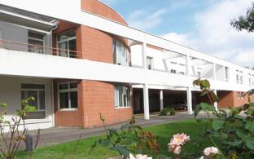
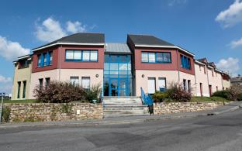
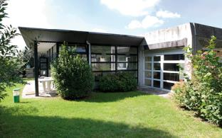
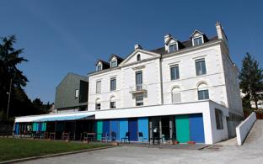
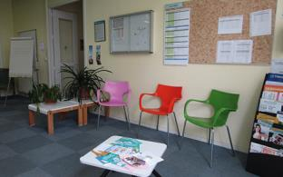
Les sites
Le CHIRC propose une large gamme d’activités et de ressources à travers des structures de soins de proximité.
Site principal (Redon) | Site de Carentoir | CMP & CSAPA
Unité d’hospitalisation de psychiatrie | Foyer de vie Camille Claudel | Institut de formation aide-soignant

Slide 6
Les pôles
L’offre de soins du CHIRC est répartie en trois pôles d’activité.
Ces soins peuvent être dispensés en urgence ou de façon programmée :
en consultation,
en ambulatoire,
en hospitalisation ou
en hébergement, et s’adressent à tous les âges de la vie.

